Slide 1
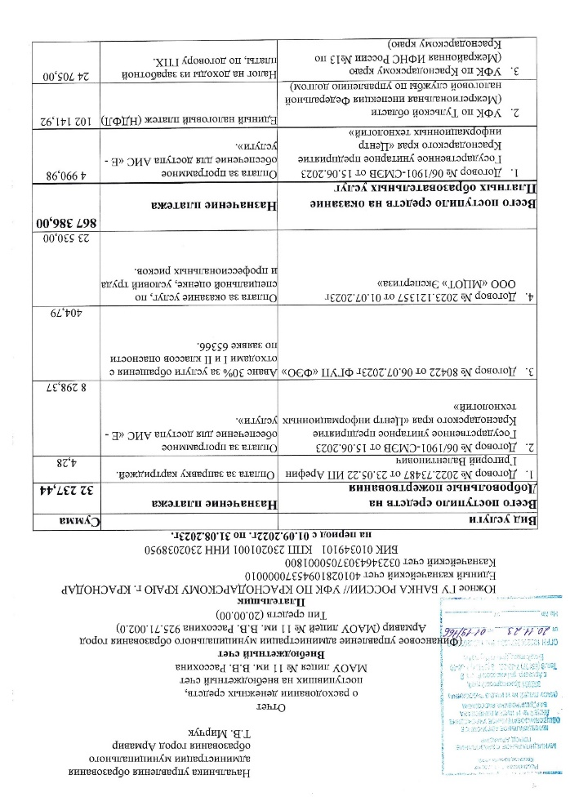
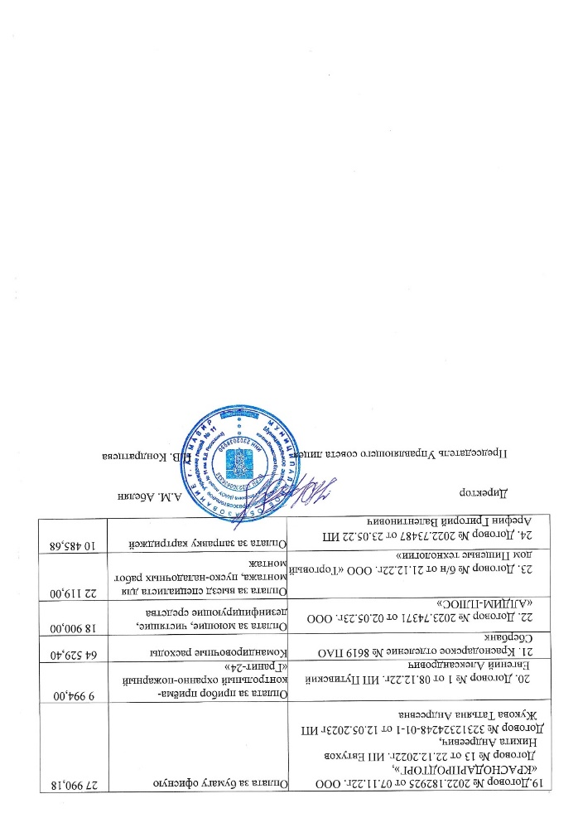
Отчет о расходовании денежных средств, поступивших на внебюджетный счет МАОУ лицея № 11 им. В.В. Рассохина За сентябрь 2022- август 2023 поступило добровольных пожертвований и средств за оказание платных услуг 899 623,44 рубля

Slide 2
на период с 01.09.2022г. по 31.08.2023г.

Slide 3
на период с 01.09.2022г. по 31.08.2023г.

Slide 4
на период с 01.09.2022г. по 31.08.2023г.

Slide 5
на период с 01.09.2022г. по 31.08.2023г.

Slide 6
на период с 01.09.2022г. по 31.08.2023г.

